Slide 1
AI Speaker Hacking
1조
정홍준 wjdghdwns0@gmail.com

Slide 2
1. SpeechRecognition
2. AI speaker hacking

Slide 3
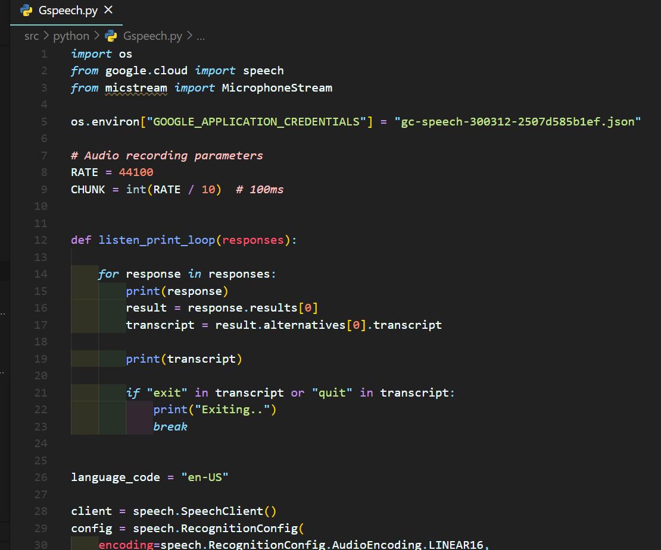
Google-cloud-speech to text

Slide 4
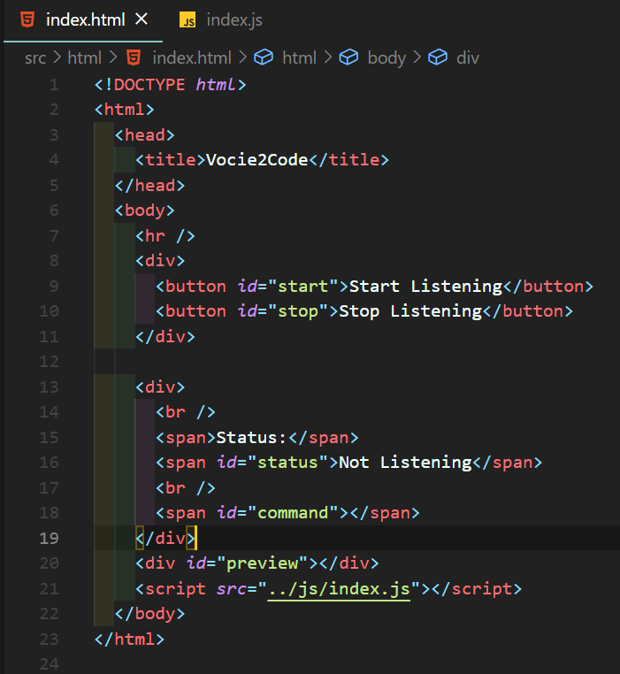
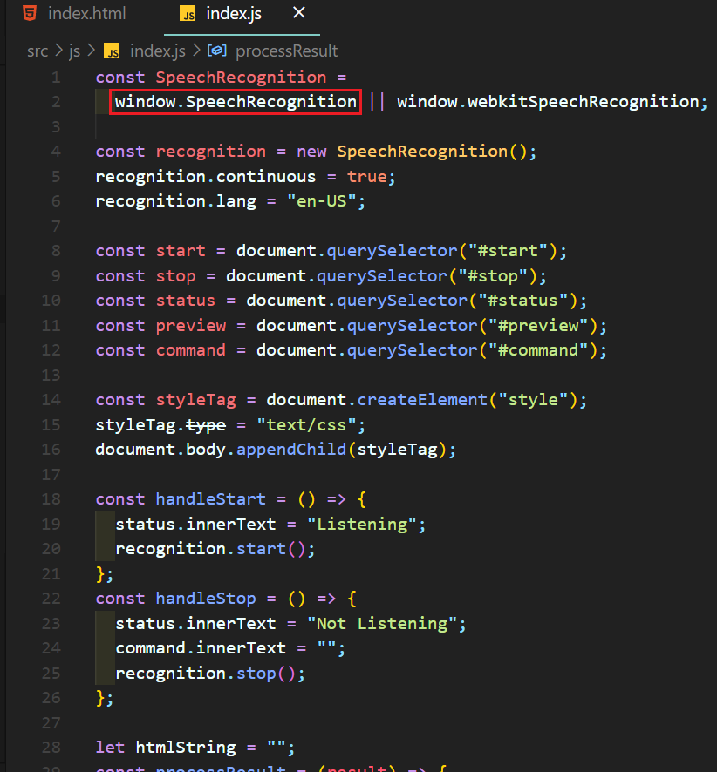
SpeechRecognition of JS

Slide 5
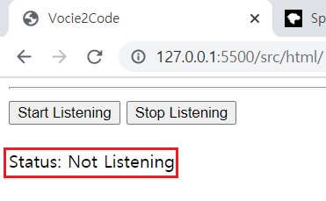
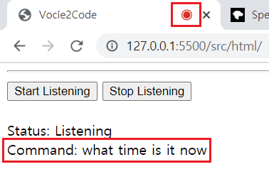
SpeechRecognition of JS

Slide 6
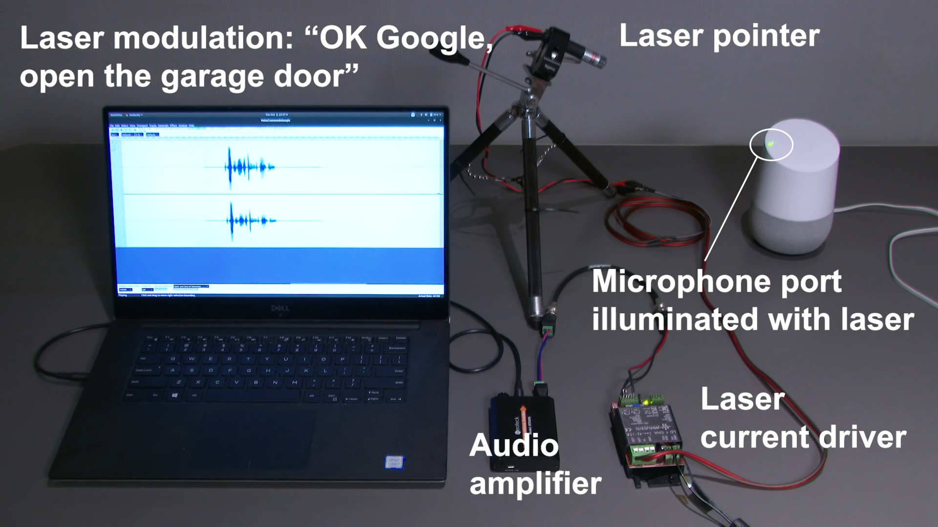
AI Speaker Hacking
https://www.youtube.com/watch?v=ihRAwc24nXw&feature=youtu.be
Notes:
lazor lights를 이용해서 diaphragm을 진동시켜서 resulting electrical signals.
공격자는 commands를 encode해서 원격에서 창문을 통해서 diaphragrm을 진동시킬 수 있다.
이 공격은 110M 거리에서도 공격이 가능하다.
브루트 포스 공격을 통해서 문을 열 수도 있다.
이 문제를 해결하려면 microphone을 redesign을 해야 한다.

Slide 7
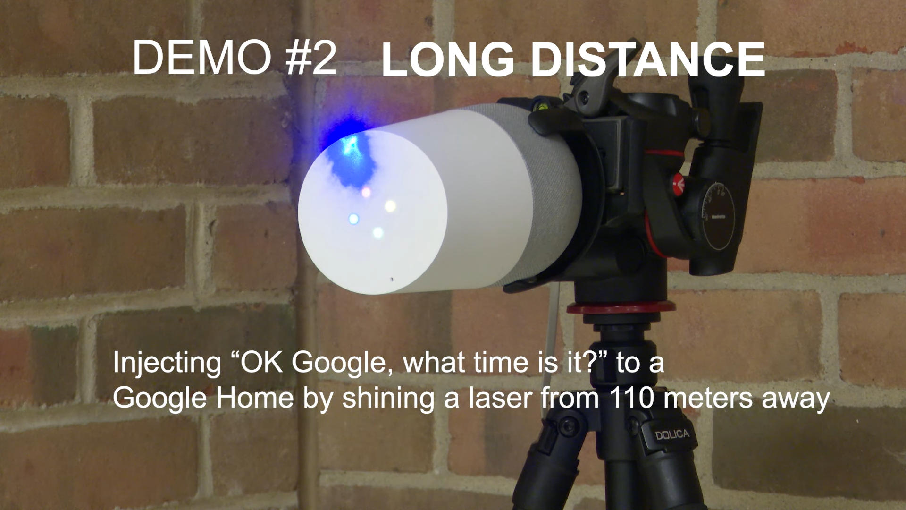
AI Speaker Hacking
https://www.youtube.com/watch?v=iK2PtdQs77c
Notes:
해결 방안으로는 빛의 세기를 줄이는 microphone의 커버 부분으로 교체한다. 명령을 여러 곳에서 받아들이는 microphone을 설치한다.

Slide 8
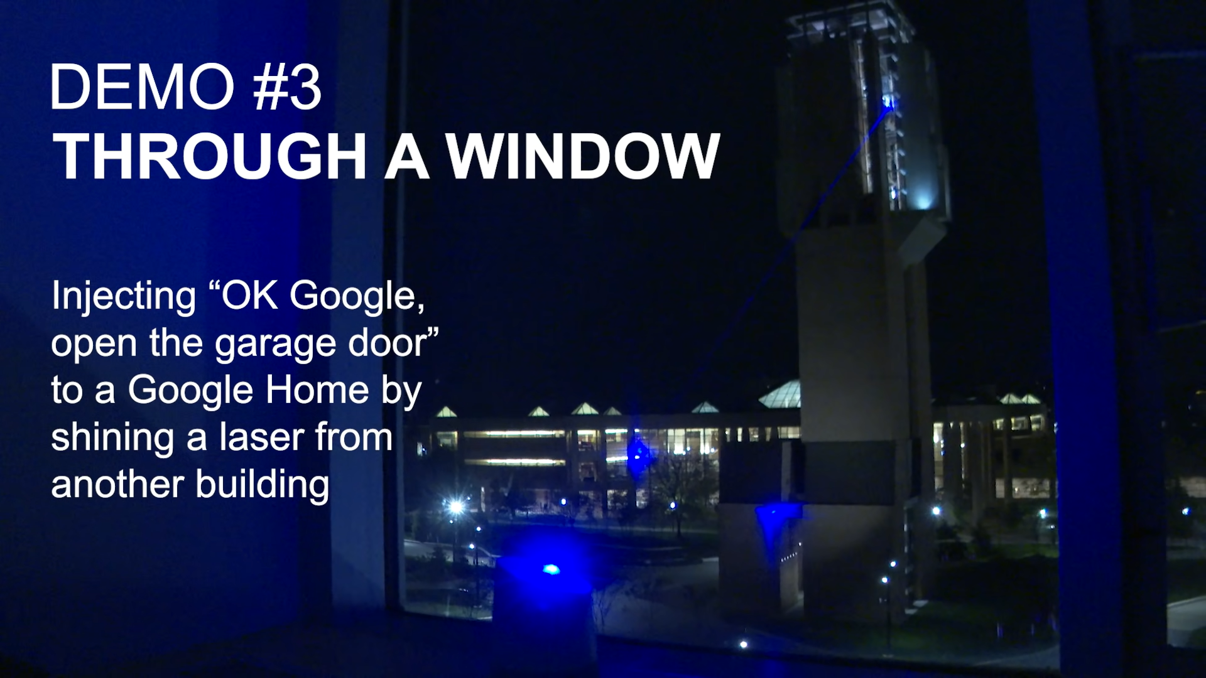
AI Speaker Hacking
https://www.youtube.com/watch?v=EtzP-mCwNAs

Slide 9
Refernces
https://developer.mozilla.org/en-US/docs/Web/API/SpeechRecognition
https://threatpost.com/alexa-siri-google-smart-speakers-hacked-via-laser-beam/149860/

Slide 10
Q & A

